Slide 1
22-07-22 박준현
2주차 과제

Slide 2
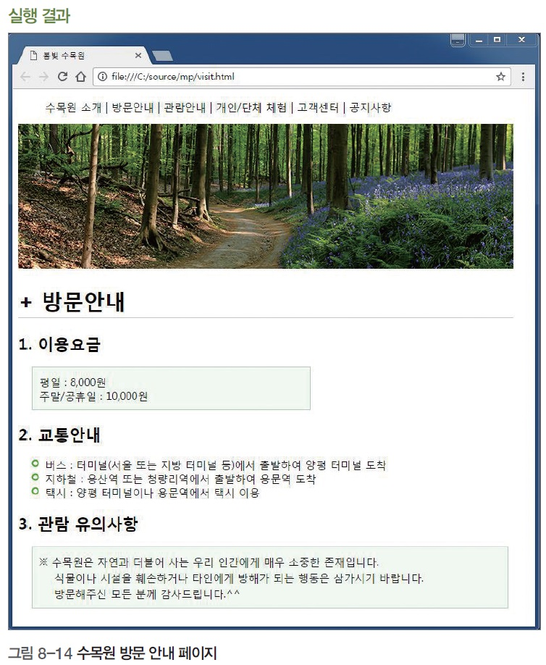
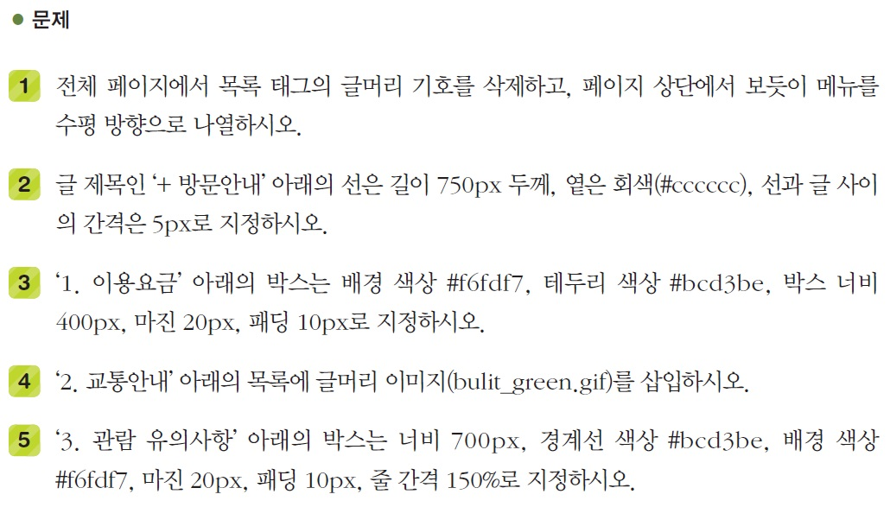
9번 – 문제

Slide 3
9번 – 전체 코드
<!DOCTYPE html>
<html><head><title>봄빛 수목원</title>
<style>
ul {list-style: none;}
ul#menu > li {float: left; padding-bottom: 10px;}
img {width: 750px; height: 300px}
h1 {line-height: 5px;}
hr {width: 750px; color: #cccccc; margin: 1px;}
ul#fee {padding: 0;}
ul#fee div {background: #f6fdf7; border: 1px solid #bcd3be;
width: 400px; margin: 20px; padding: 10px;}
ul#traffic {list-style-image: url(built_green.png)}
div#last {width: 700px; border: 1px solid #bcd3be;
background: #f6fdf7; margin: 20px;
padding-left: 10px; line-height: 150%;}
</style>
</head>
<body>
<ul id="menu">
<li>&nbsp;수목원 소개 | </li>
<li>&nbsp; 방문안내 | </li>
<li>&nbsp; 관람안내 | </li>
<li>&nbsp; 개인/단체 체험 | </li>
<li>&nbsp; 고객센터 | </li>
<li>&nbsp; 공지사항 </li>
</ul>
<img src="s-2.jpg" style="display:block; clear:both;">
<h1 id="visit_info">+ 방문안내</h1><hr>
<h2>1. 이용요금</h2>
<ul id="fee">
<div>
<li>평일 : 8,000원</li>
<li>주말/공휴일 : 10,000원</li>
</div>
</ul>
<h2>2. 교통안내</h2>
<ul id="traffic">
<li>버스 : 터미널(서울 또는 지방 터미널 등)에서 출발하여 양평 터미널 도착</li>
<li>지하철 : 용산역 또는 청량리역에서 출발하여 용문역 도착</li>
<li>택시 : 양평 터미널이나 용문역에서 택시 이용</li>
</ul>
<h2>3. 관람 유의사항</h2>
<div id="last">
<p id="comment"> ※ 수목원은 자연과 더불어 사는 우리 인간에게 매우 소중한 존재입니다.<br>
&nbsp;&nbsp; 식물이나 시설을 훼손하거나 타인에게 방해가 되는 행동은 삼가시기 바랍니다. <br>
&nbsp;&nbsp; 방문해주신 모든 분께 감사드립니다.^^</p>
</div>
</body></html>

Slide 4
9번 – 부분 설명
<style>
ul {list-style: none;}
ul#menu > li {float: left; padding-bottom: 10px;}
img {width: 750px; height: 300px}
h1 {line-height: 5px;}
hr {width: 750px; color: #cccccc; margin: 1px;}
ul#fee {padding: 0;}
ul#fee div {background: #f6fdf7; border: 1px solid #bcd3be;
width: 400px; margin: 20px; padding: 10px;}
ul#traffic {list-style-image: url(built_green.png)}
div#last {width: 700px; border: 1px solid #bcd3be;
background: #f6fdf7; margin: 20px;
padding-left: 10px; line-height: 150%;}
</style>
ul { } : 리스트의 모양을 없앰
ul#menu > li { } : float로 일렬로 정렬되도록 하고 패딩을 설정
Img { } : 이미지의 크기를 750x300으로 설정
h1 { } : 줄 간격을 줄임
hr { } : 줄의 폭, 색상을 설정
ul#fee { } : 패딩을 0 으로 설정하여 왼쪽으로 붙도록 설정
ul#fee div { } : 배경 색, 테두리와 색, 폭, 패딩, 여백을 설정
ul#traffic { } : 리스트의 모양을 이미지파일로 설정
div#last { } : 폭, 테두리와 색, 배경 색, 여백, 패딩, 줄 간격을 설정

Slide 5
9번 – 부분 설명
<ul id="menu">
<li>&nbsp;수목원 소개 | </li>
<li>&nbsp; 방문안내 | </li>
<li>&nbsp; 관람안내 | </li>
<li>&nbsp; 개인/단체 체험 | </li>
<li>&nbsp; 고객센터 | </li>
<li>&nbsp; 공지사항 </li>
</ul>
<img src="s-2.jpg" style="display:block; clear:both;">
<h1 id="visit_info">+ 방문안내</h1><hr>
<ul>태그에는 ul#menu { }의 스타일이 적용되어 일렬로 정렬된다.
<img>태그에 추가로 block속성과 clear속성을 주어 이미지가 위의 list 우측의 남는 공간으로 이동하지 않는다.
h1{ } 의 line-height에 의하여, 글씨와 줄사이의 간격이 5px이 된다.
hr{ } 의 스타일이 적용된다.

Slide 6
9번 – 부분 설명
<h2>1. 이용요금</h2>
<ul id="fee">
<div>
<li>평일 : 8,000원</li>
<li>주말/공휴일 : 10,000원</li>
</div>
</ul>
<h2>2. 교통안내</h2>
<ul id="traffic">
<li>버스 : 터미널(서울 또는 지방 터미널 등)에서 출발하여 양평 터미널 도착</li>
<li>지하철 : 용산역 또는 청량리역에서 출발하여 용문역 도착</li>
<li>택시 : 양평 터미널이나 용문역에서 택시 이용</li>
</ul>
<h2>3. 관람 유의사항</h2>
<div id="last">
<p id="comment"> ※ 수목원은 자연과 더불어 사는 우리 인간에게 매우 소중한 존재입니다.<br>
&nbsp;&nbsp; 식물이나 시설을 훼손하거나 타인에게 방해가 되는 행동은 삼가시기 바랍니다. <br>
&nbsp;&nbsp; 방문해주신 모든 분께 감사드립니다.^^</p>
</div>
모든 태그들의 아이디에 따라 정의해준 스타일이 적용된다.

Slide 7
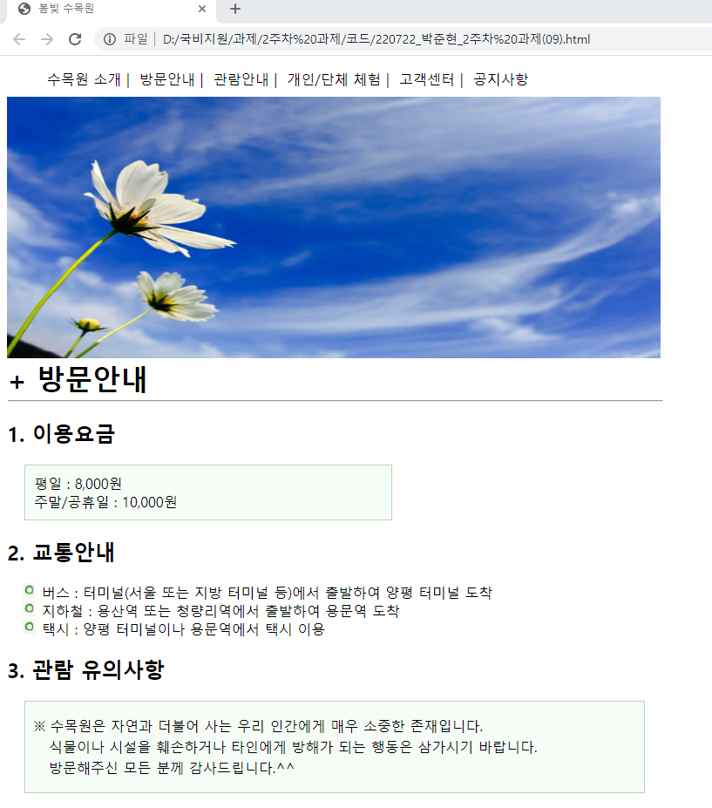
9번 – 결과 화면

Slide 8
Error 노트
상단 menu의 list를 일렬로 정렬하기 위해서 <ul> 태그에 float : left를 지정한 후로,페이지의 크기가 커지면 계속 이미지가 list옆의 남은 공간으로 이동하였다.
이를 해결하기 위해서 <img> 태그 속에 style을 사용하여 display를 block으로 하고 clear : both를 적용해 주었더니 말끔히 해결 되었다.

Slide 9
감사합니다.

